Slide 1
Абрамова Юлия Александровна
Инновационные технологии в учебно-воспитательном процессе в рамках ФГОС нового поколения
ГБОУ СОШ №330. 12.04.2012
Notes:
Выбор образовательных технологий для достижения целей и решения задач, поставленных в рамках учебной дисциплины «Иностранный язык» обусловлен потребностью сформировать у студентов комплекс общекультурных компетенций, необходимых для осуществления межличностного взаимодействия и сотрудничества в условиях межкультурной коммуникации, а также обеспечивать требуемое качество обучения на всех его этапах.

Slide 2
Использование инновационных технологий формируют:
Поликультурная языковая личность
Способность осуществлять различные виды деятельности, используя английский язык
Обладание Когнитивными способностями
Готовность к саморазвитию и самообразованию
Повышение творческого потенциала
Notes:
Формы и технологии, используемые для обучения английскому языку, реализуют компетентностный и личностно-деятельностный подходы, которые в свою очередь, способствуют формированию и развитию а) поликультурной языковой личности, способной осуществлять продуктивное общение с носителями других культур; б) способностей студентов осуществлять различные виды деятельности, используя английский язык; в) когнитивных способностей студентов; г) их готовности к саморазвитию и самообразованию, а также способствуют повышению творческого потенциала личности к осуществлению своих профессиональных обязанностей.
Учебный процесс базируется на модели смешанного обучения, которая помогает эффективно сочетать традиционные формы обучения и новые технологии.
Специфика дисциплины «Иностранный язык» определяет необходимость более широко использовать новые образовательные технологии, наряду с традиционными методами, направленными на формирование базовых навыков практической деятельности с использованием преимущественно фронтальных форм работы.

Slide 3
Технологии, используемые при обучении иностранному языку
Коммуникативного обучения
Дифференцированного обучения
Модульного обучения
ИКТ
Использования компьютерных программ
Интернет-технологии
Индивидуализации обучения
Тестирования
Проектная
Обучения в сотрудничестве
Игровая
Технология развития критического мышления
Notes:
- Технология коммуникативного обучения – направлена на формирование коммуникативной компетентности студентов, которая является базовой, необходимой для адаптации к современным условиям межкультурной коммуникации.
- Технология разноуровневого (дифференцированного) обучения – предполагает осуществление познавательной деятельности студентов с учётом их индивидуальных способностей, возможностей и интересов, поощряя их реализовывать свой творческий потенциал. Создание и использование диагностических тестов является неотъемлемой частью данной технологии.
- Технология модульного обучения – предусматривает деление содержания дисциплины на достаточно автономные разделы (модули), интегрированные в общий курс.
- Информационно-коммуникационные технологии (ИКТ) - расширяют рамки образовательного процесса, повышая его практическую направленность, способствуют интенсификации самостоятельной работы учащихся и повышению познавательной активности. В рамках ИКТ выделяются 2 вида технологий:
- Технология использования компьютерных программ – позволяет эффективно дополнить процесс обучения языку на всех уровнях. Мультимедийные программы предназначены как для аудиторной, так и самостоятельной работы студентов и направлены на развитие грамматических и лексических навыков.
- Интернет-технологии – предоставляют широкие возможности для поиска информации, разработки международных научных проектов, ведения научных исследований.

Slide 4
Что такое компьютерная технология обучения?
Компьютерные (новые информационные) технологии обучения – это процессы подготовки и передачи информации обучаемому, средством осуществления которых является компьютер
Notes:
Давайте определимся с терминологией, что же такое компьютерная технология обучения. В этом плане я больше всего доверяю ВикипEдии.

Slide 5
цели использования информационно-коммуникационных технологий
формирование умений работать с информацией, развитие коммуникативных способностей;
знакомство ребенка с таким объемом учебного материала, который он способен усвоить;
формирование исследовательских умений, умений принимать оптимальные решения.
Notes:
Естественно, используя ИКТ мы преследуем определенные цели.

Slide 6
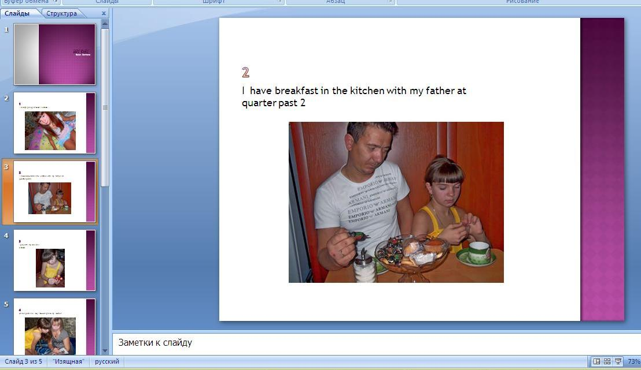
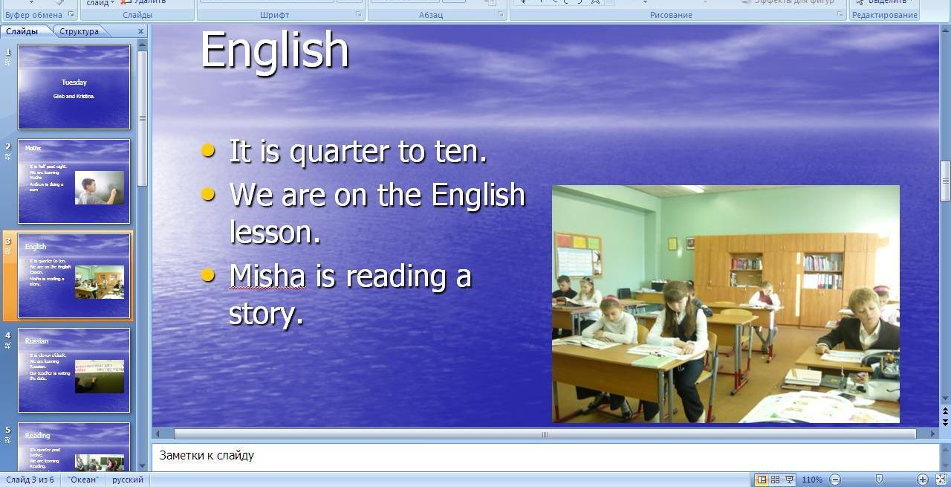
Использование Power Point
Notes:
Справедливо заметить, что ИКТ в иностранном языке – это не только мультимедиапрезентации, которые, конечно, экономят время и способствуют визуализации информации и формированию мыслеобразов.

Slide 7
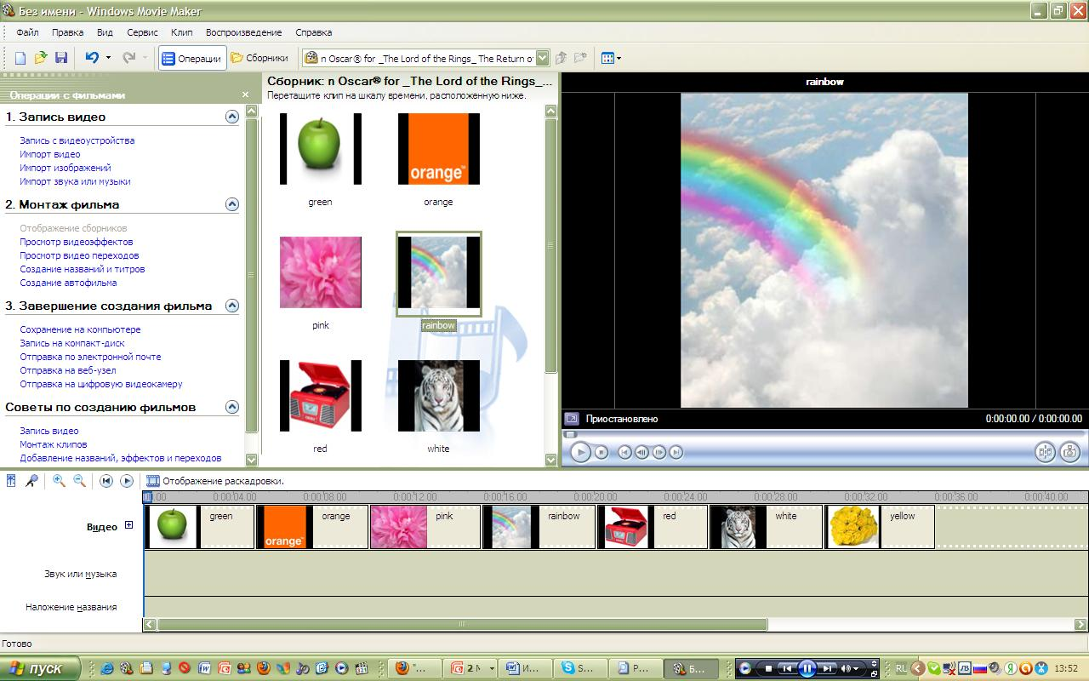
Movie Maker
Notes:
В целях достижения должного уровня своей профессиональной ИКТ-компетентности я самостоятельно обучилась использованию офисным приложениями, Интернет-браузером, Интернет-мессенджерами, приложений для обработки графики, звука и видео. Например, вот такие мини-фильмы я делаю для фонетической зарядки.

Slide 8
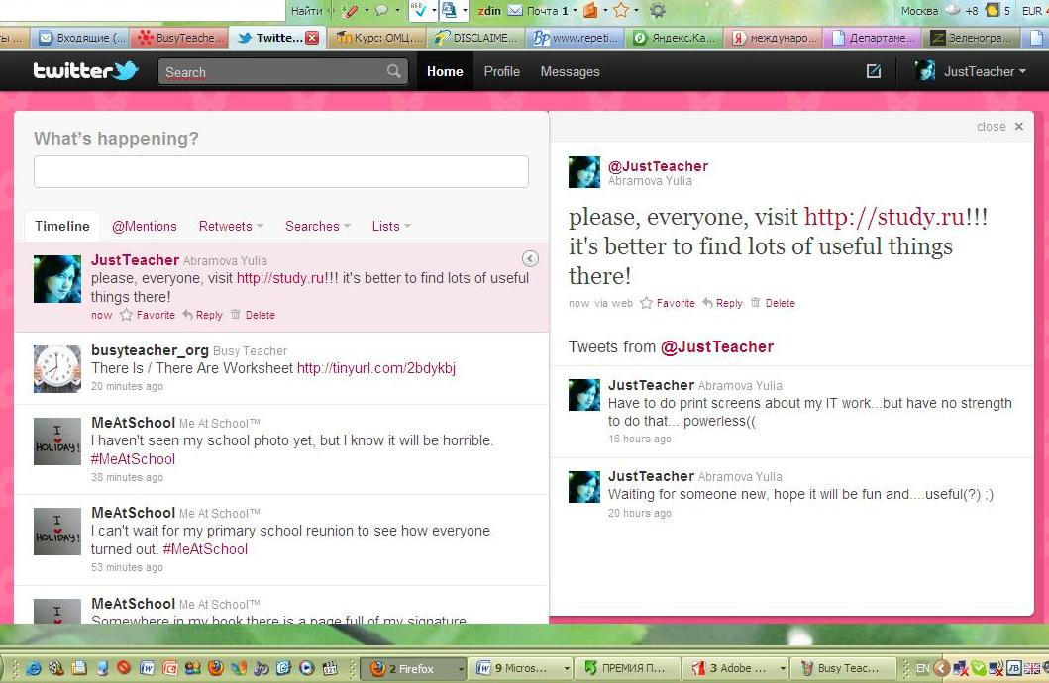
Использование twitter для общения с учениками.
Notes:
В результате внедрения ИКТ в мой курс произошло повышение уровня ИКТ-компетентности моих учащихся, свободно использующих Интернет-мессенджеры для образовательной коммуникации в системах учитель-ученик и ученик-ученик, приложений для обработки графики, звука и видео при работе над проектами, офисных приложений для подготовки заданий, веб-сервисов для коммуникации и размещения информации.

Slide 9
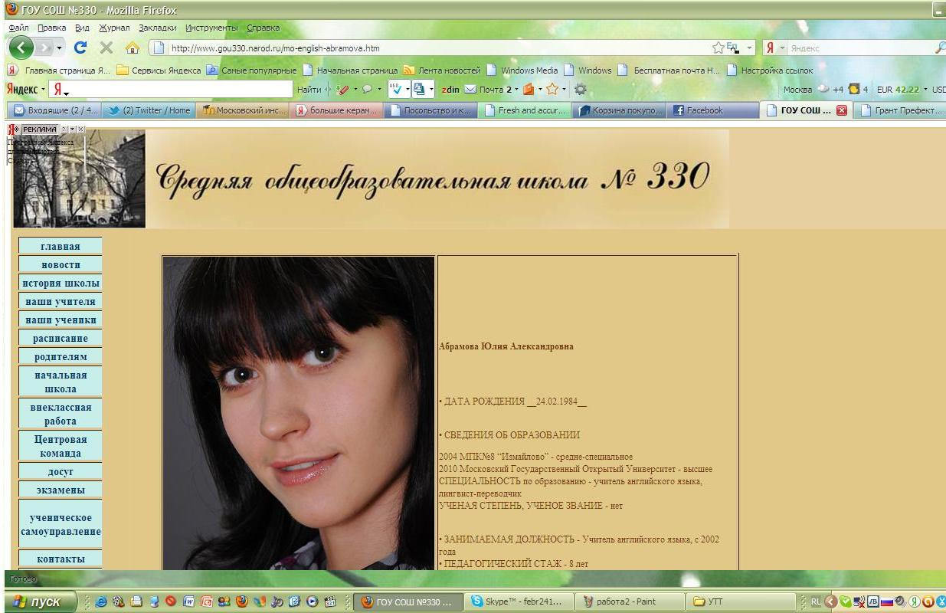
Сайт школы
Notes:
Широкие возможности открывают ИКТ в процессе информирования родителей – с использованием сайта школы (слайд), где я размещаю актуальную информацию, ссылки на наши проекты, сделанные совместно с учащимися, электронных рассылок параллельно с внесением информации в дневник.

Slide 10
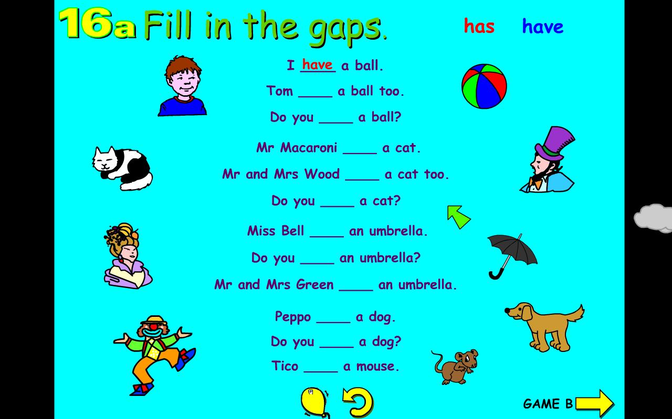
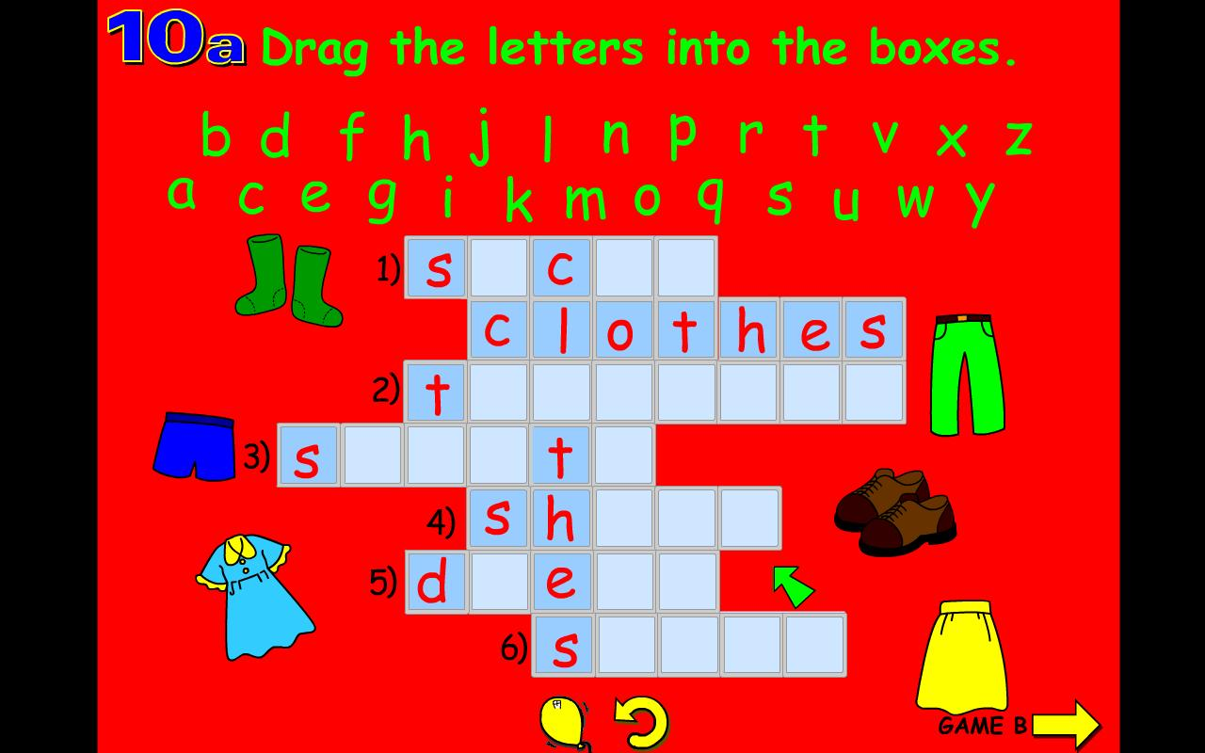
Way Ahead Flash
Notes:
А большое разнообразие таких программ дает возможность выбора наиболее актуального на данный момент ресурса.

Slide 11
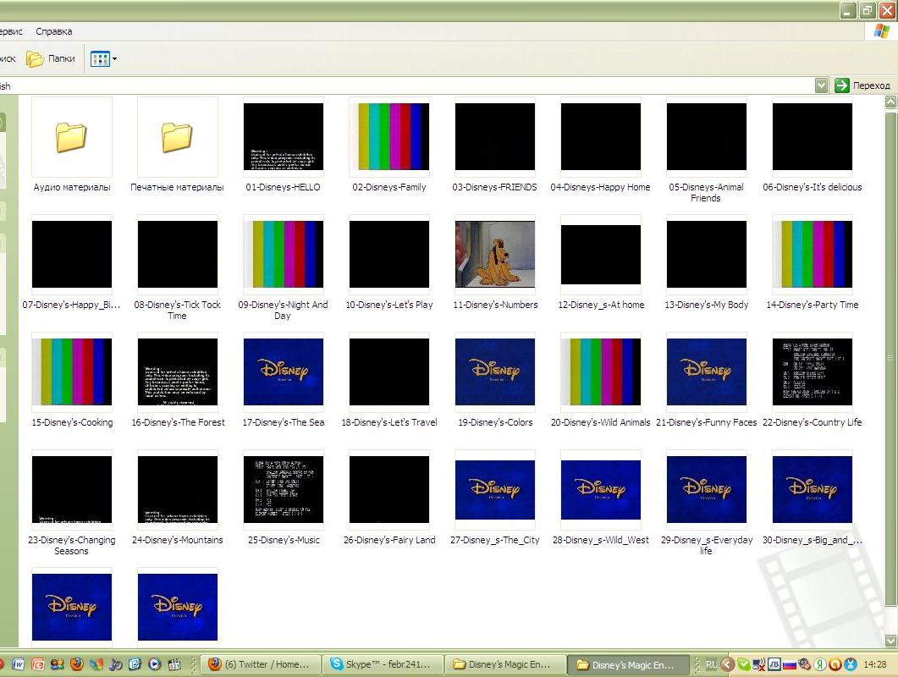
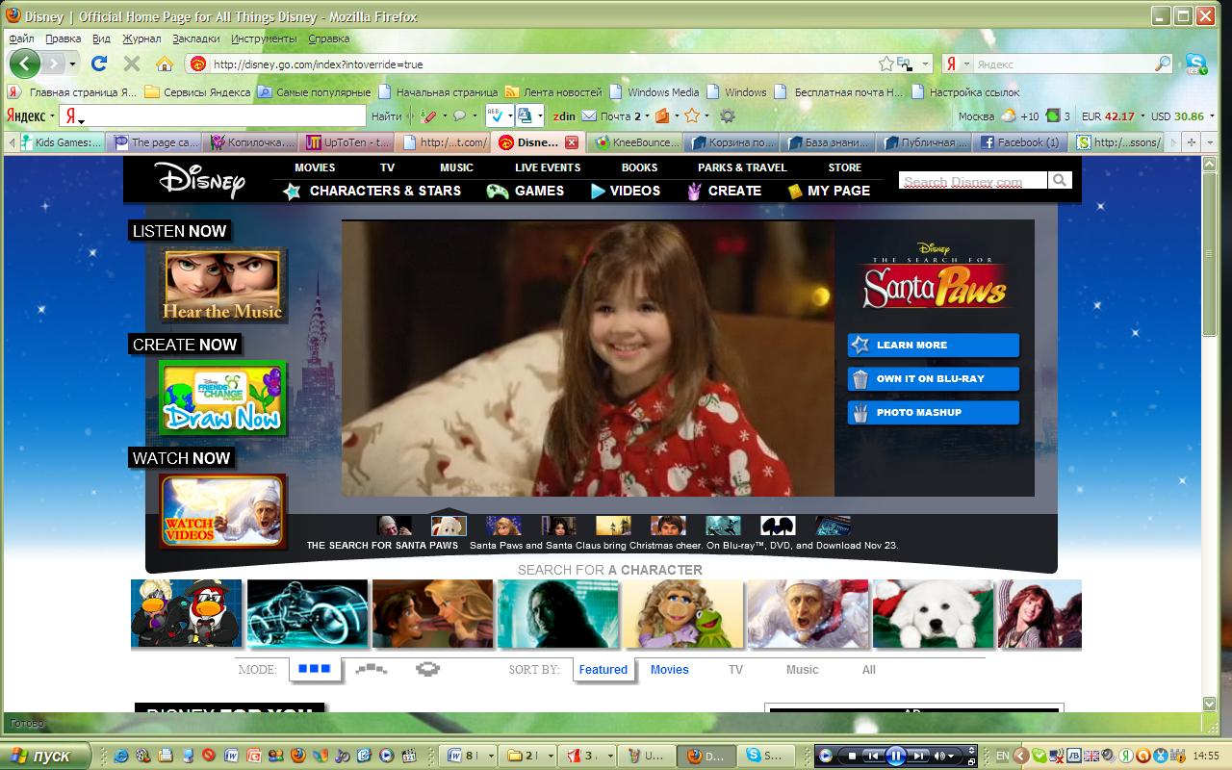
Дисней
Обучающее видео (с аудио и печатными материалами)
Официальный сайт
Notes:
Мы придаем огромное значение просмотру учебных фильмов на англиском языке. А если эти фильмы созданы с использованием любимых персонажей, мотивация значительно повышается. Мы частые гости странички Диснея. Посмотреть трейлеры к новым мультфильмам дает нам что-то вроде up-to-date состояния.

Slide 12
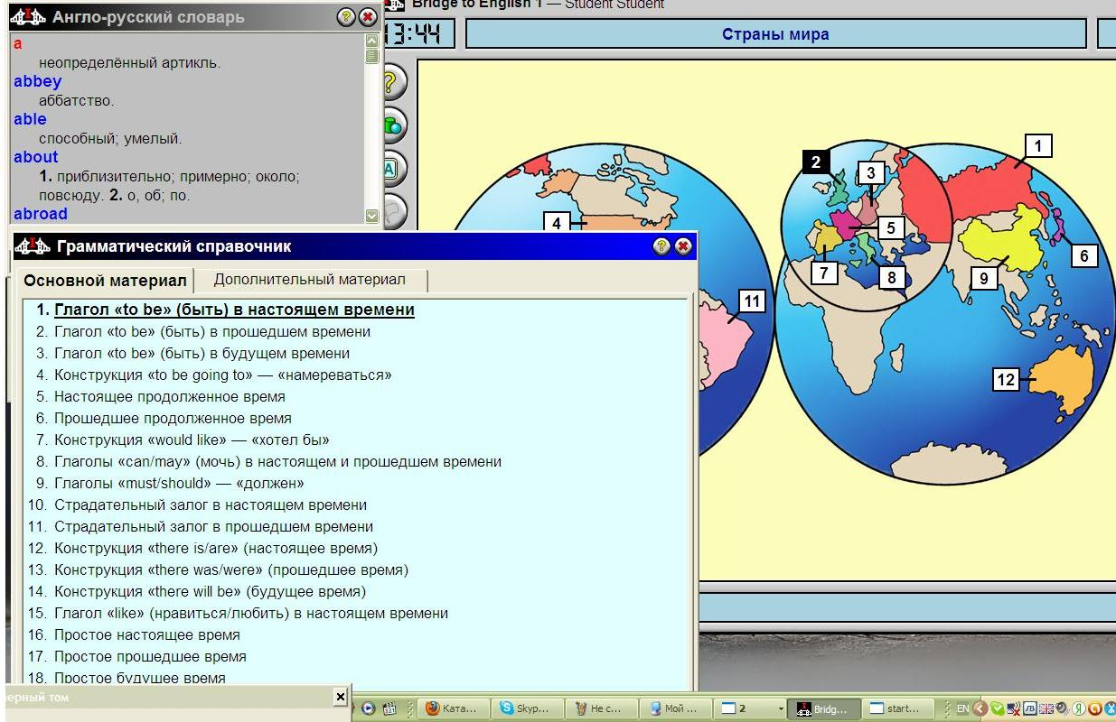
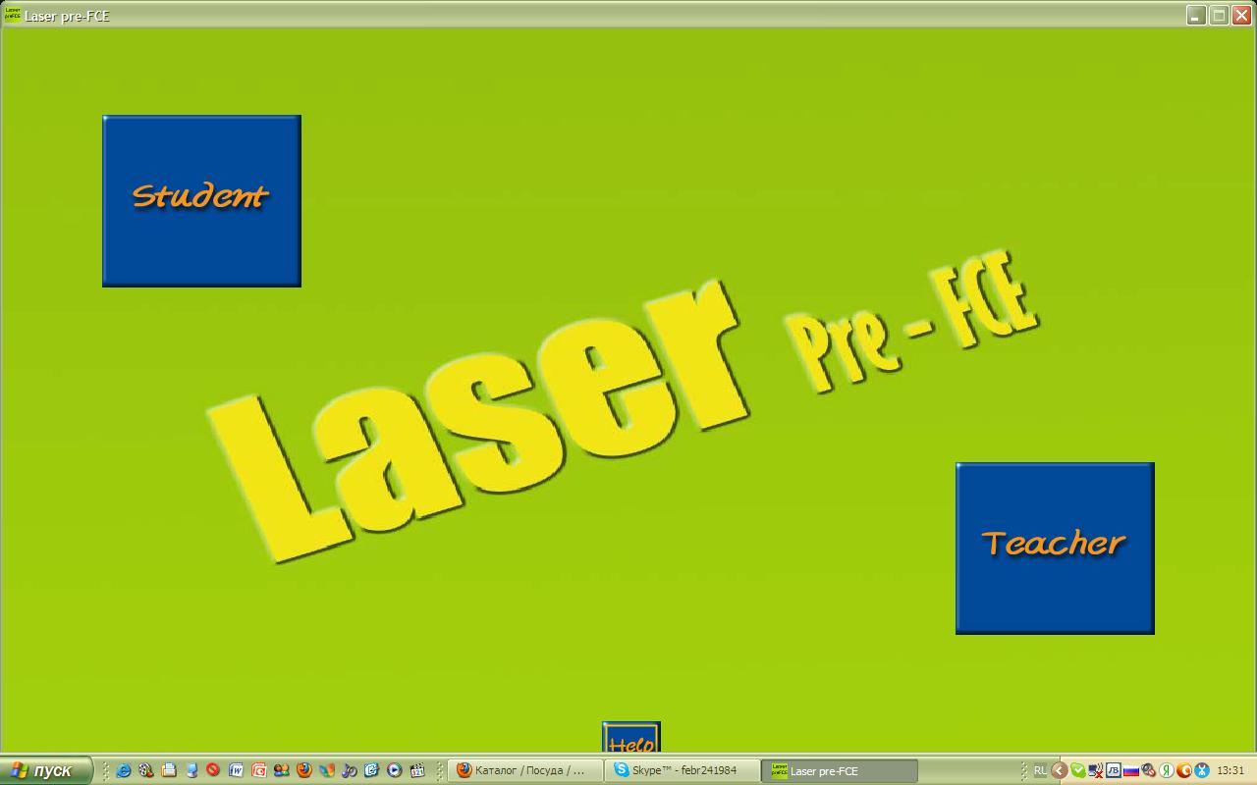
Среднее звено
Bridge to England
Flash программа для комплекта Laser
Notes:
В среднем и старшем звене часть из заданий с возможностью автоматизации проверки.

Slide 13
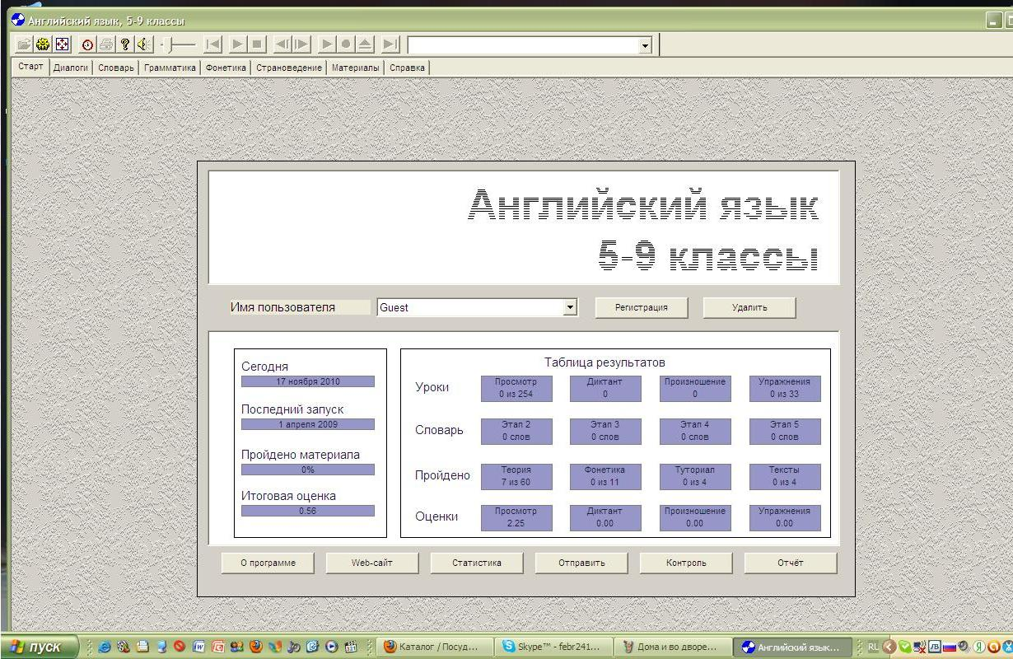
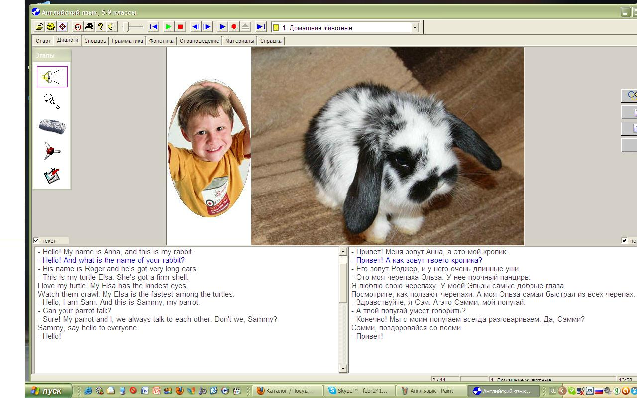
Тестирование on-line
Notes:
Возможность проводить тестирования с обработкой результатов он-лайн позволила мне увеличить интенсивность подобной деятельности вдвое и сократить время проверки домашних заданий на порядок.

Slide 14
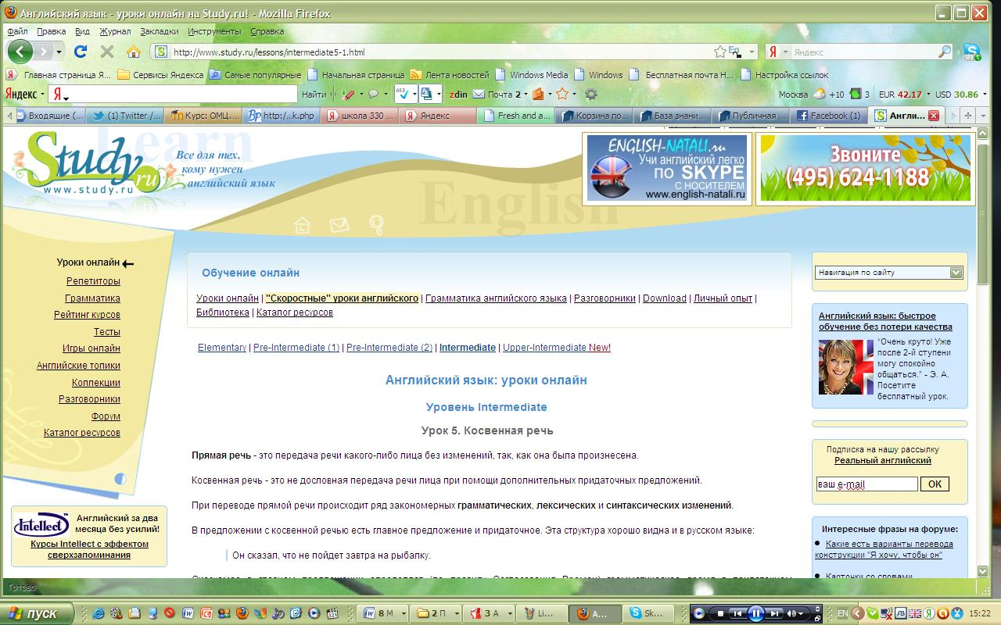
Дистанционное обучение
Notes:
Если ученик пропустил урок, он всегда может воспользоваться подходящими интернет ресурсами, чтобы позаниматься самостоятельно.

Slide 15
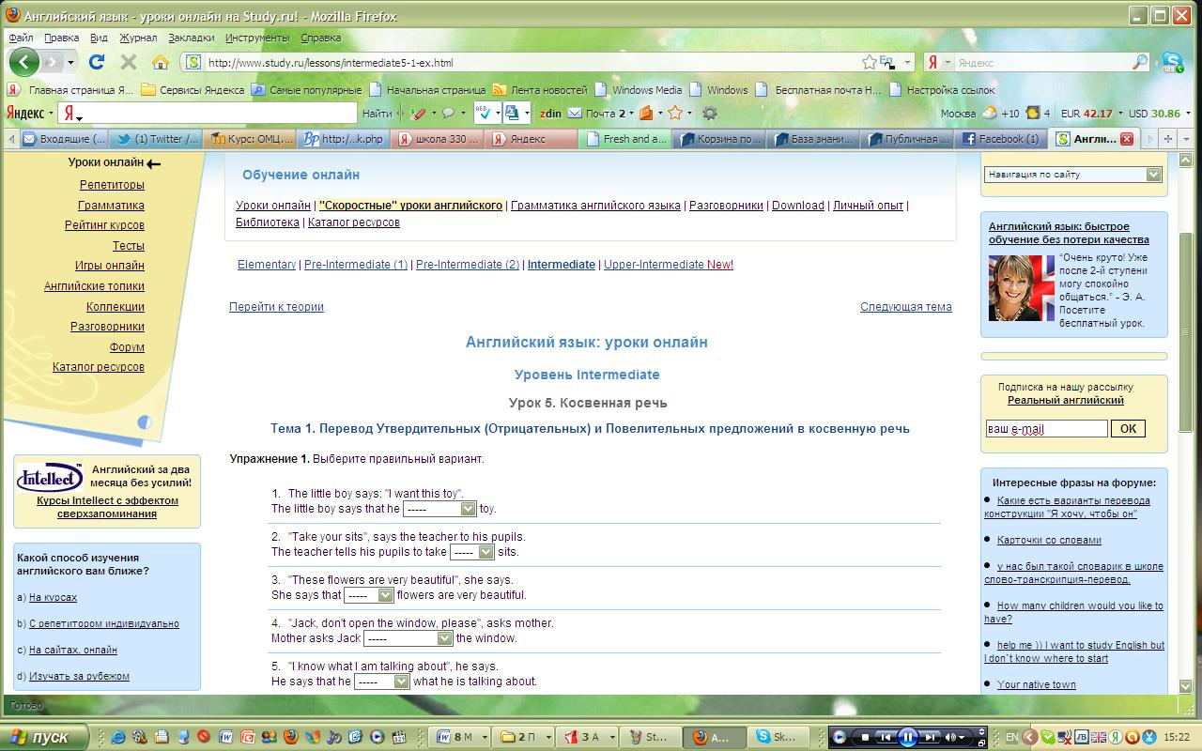
Дистанционное обучение
Notes:
Отправив мне ссылку с результатами упражнений он может быть уверен, что этот результат будет учтен

Slide 16
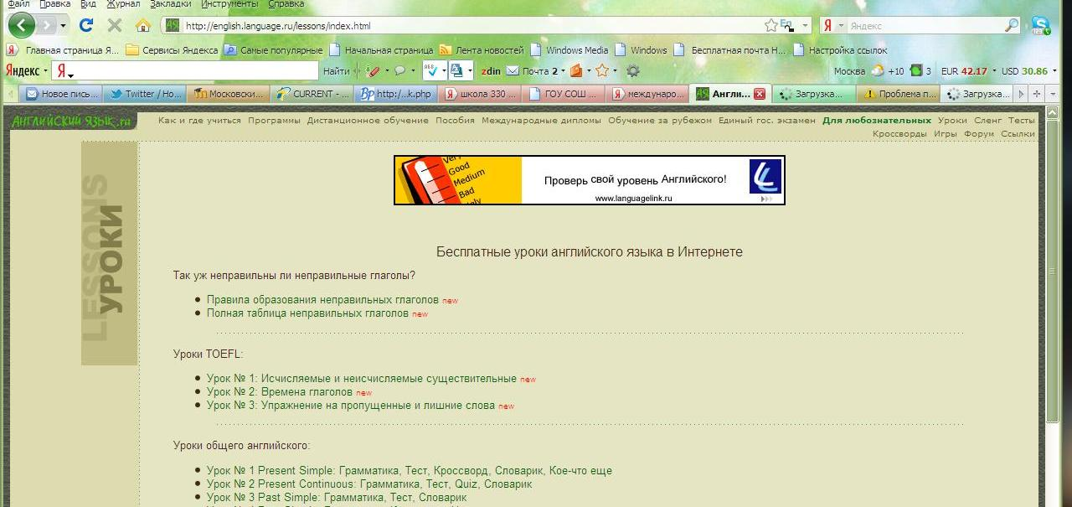
Использование интернет ресурсов
Notes:
Поэтому в моей коллекции обязательно присутствуют интернет ресурсы для самоподготовки и дистанционного обучения.

Slide 17
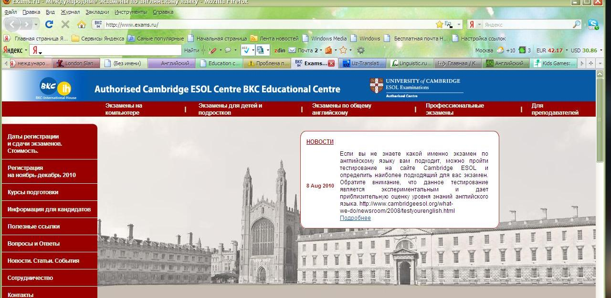
Подготовка к ЕГЭ и международным экзаменам
Notes:
Что касается экзаменов, то мы нацелены не только и не столько на ЕГЭ сколько на международные экзамены. Я сама, имея сертификат FCE, настраиваю детей именно на международное признание своих достижений.

Slide 18
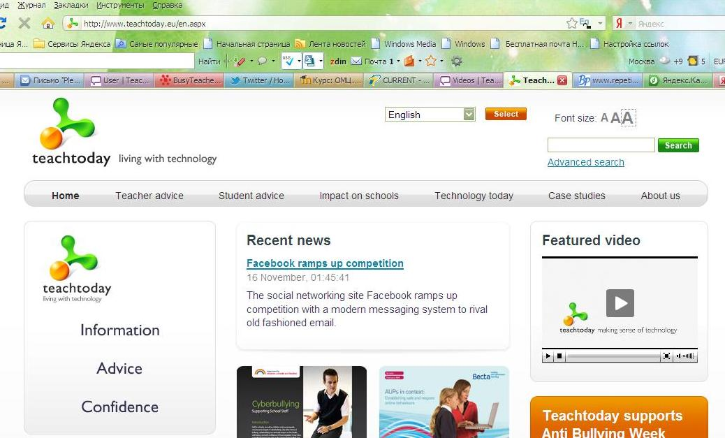
Работа интерклуба
http://www.youtube.com/watch?v=mQodx6oc0F0
Notes:
Наша школа – участник системы интерклубов, а я - руководитель школьного интерклуба. Естественно, нас интересует проектная работа с детьми из других стран

Slide 19
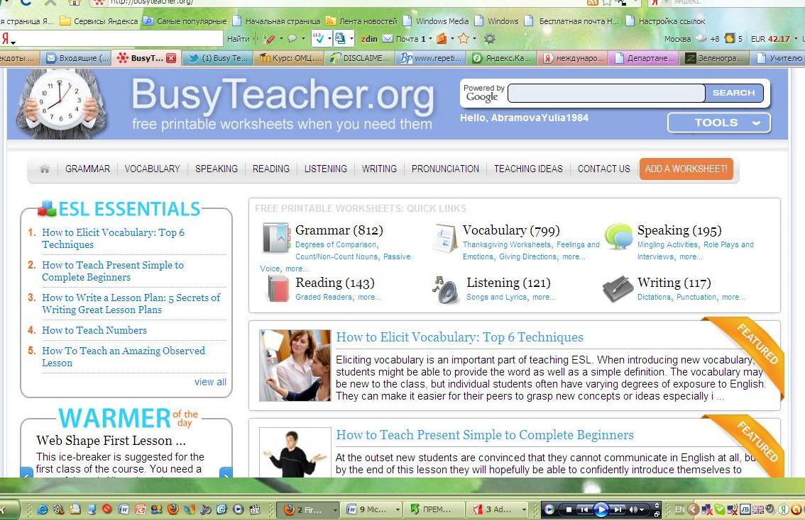
Использование интернет ресурсов
Notes:
Ну и конечно, не стоит забывать и о своем профессиональном развитии. Всегда приятно пользоваться ресурсом, созданным специально для тебя.

Slide 20
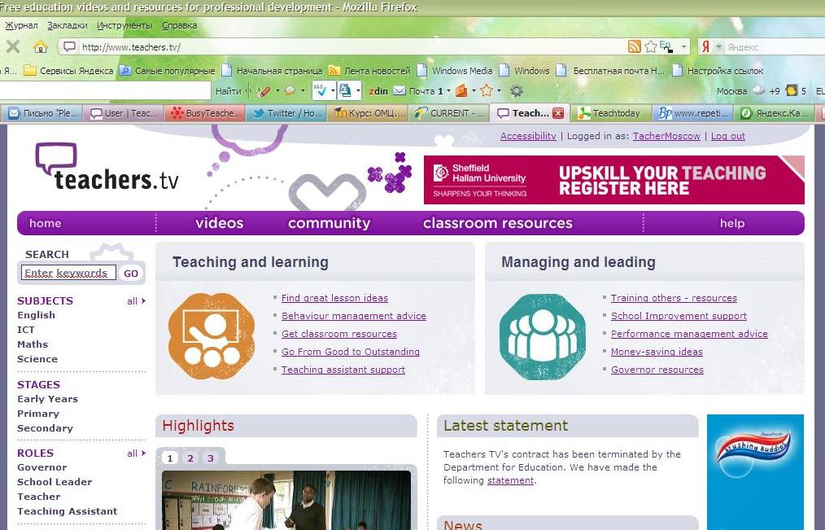
Ресурсы учителя
Notes:
Именно поэтому я могу обеспечить своих детей актуальными видео-роликами.

Slide 21
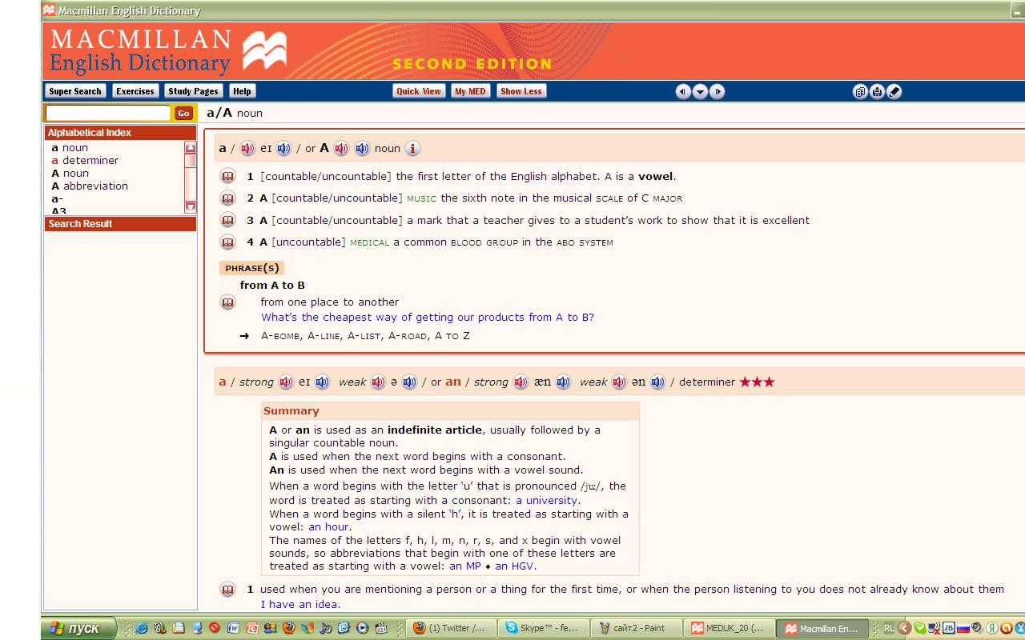
Использование электронных словарей
Notes:
Мы давно перестали пользоваться обычными словарями. Гораздо удобнее да и полезнее пользоваться словарями системы english-english

